Slide 1


Тестирование программного обеспечения
Дефекты
2022

Slide 2
Bug
Bug (дефект, баг) – несоответствие ожидаемого и фактического поведения системы

Slide 3
Жизненный цикл дефекта
NEW
ASSIGNED
RESOLVED = FIXED
DUPLICATE
INVALID (IT’S A FEATURE)
WORKSFORME (cann’t be reproduced)

Slide 4
Описание дефекта.
Поля bug report’а
Краткое описание (Summary)
Серьезность (Severity)
Приоритет
Шаги к воспроизведению (Steps to reproduce)
Результат (Actual Result)
Ожидаемый результат (Expected Result)

Slide 5
Приоритет (Priority)
Высокий (High)
Средний (Medium)
Низкий (Low)

Slide 6
Серьезность (Severity)
Блокирующая (Blocker)
Критическая (Critical)
Значительная (Major)
Незначительная (Minor)
Тривиальная (Trivial)
Предложение к улучшению (Enhancement)

Slide 7
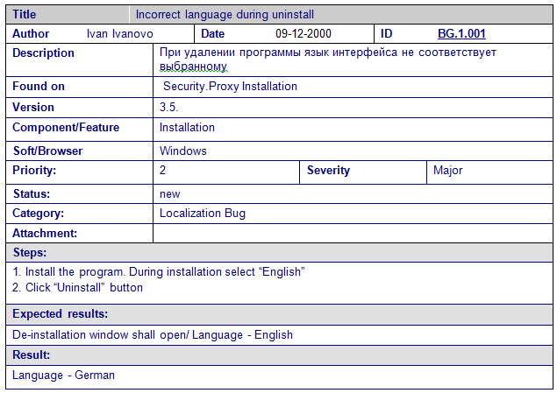
Пример описания дефекта

Slide 8
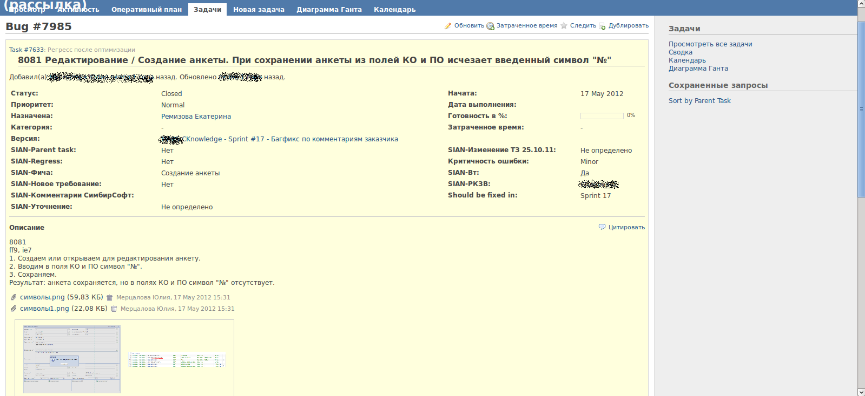
Пример описания дефекта

Slide 9
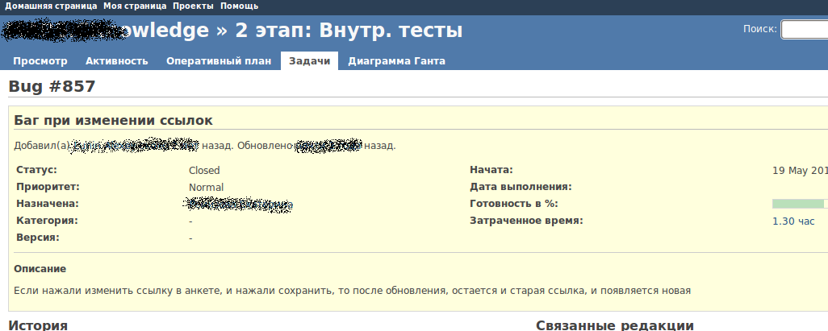
Пример некорректного описания дефекта

Slide 10
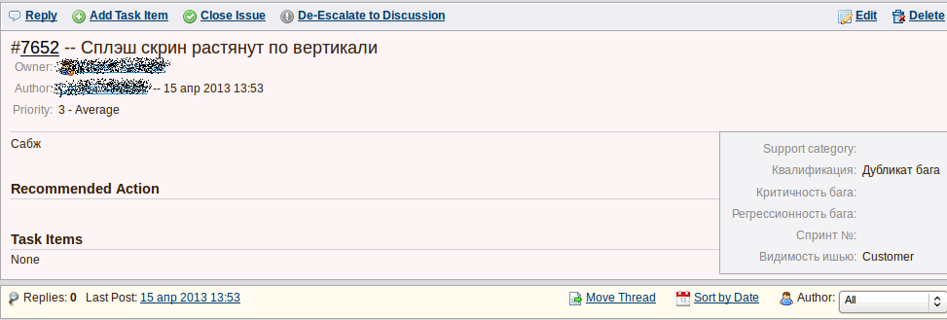
Пример некорректного описания дефекта

Slide 11
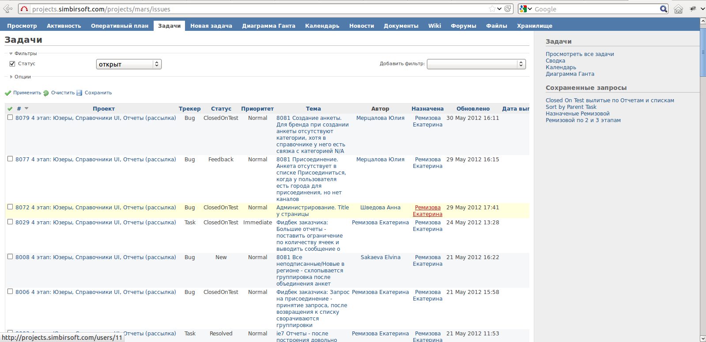
Bug Tracking Systems

Slide 12
Примеры
https://gitlab.com/gitlab-org/gitlab/-/issues/331479
https://bugzilla.mozilla.org/show_bug.cgi?id=864072

Slide 13
Задание
Провести тестирование по следующей части тест-кейса:
Тестовый стенд
http://git-extractor.athene.tech/
Шаги
Перейти к списку индексированных репозиториев
Выбрать одну из веток
В фильтре заполнить начальную дату
Нажать кнопку “Применить фильтр”
Ожидаемый результат
В таблице коммитов будут выведены элементы не старше выбранной даты

Slide 14
Спасибо за внимание!
Рады видеть Вас на наших мероприятиях!
2022

